Slide 1
Pengenalan dan Model Matematika Big O
IF0013 – Desain dan Analisis Algoritma

Slide 2
Mengapa perlu analisis algoritma?

Slide 3
Kompleksitas Algoritma

Slide 4
Notasi Asimtotik
Big O
Big Ω
Big Θ

Slide 5
Mengukur Kompleksitas dengan Big O
Mengidentifikasi operasi dasar.
Menentukan ukuran input.
Memeriksa apakah pertumbuhan operasi dasar hanya bergantung pada ukuran input.
Menghitung derajat pertumbuhan langkah operasi dasar terhadap perubahan ukuran input dengan menggunakan fungsi matematika.

Slide 6

Fungsi Matematika?

Slide 7

Fungsi Matematika?

Slide 8
Fungsi Matematika?

Slide 9
Contoh Kasus
Fungsi Maximum-Element

Slide 10
Kriteria Efisiensi Umum
dari Big O

Slide 11
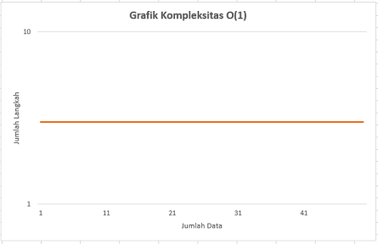

Slide 12
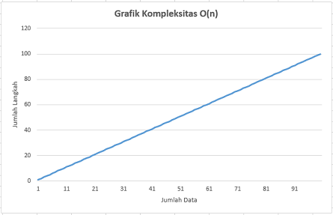

Slide 13
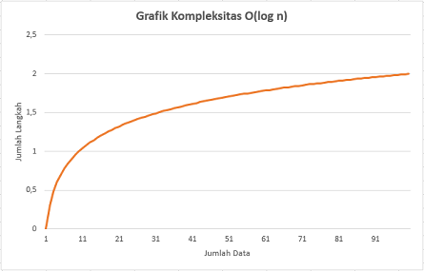

Slide 14
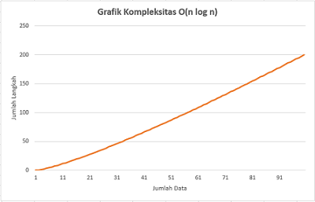

Slide 15
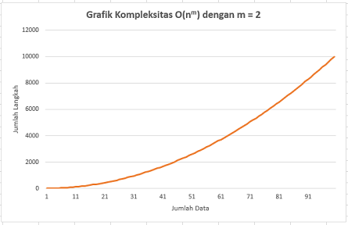

Slide 16
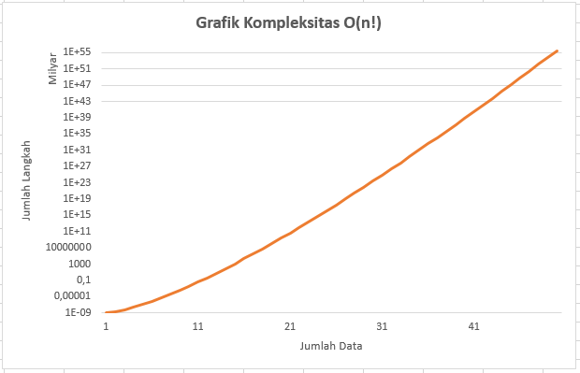

Slide 17
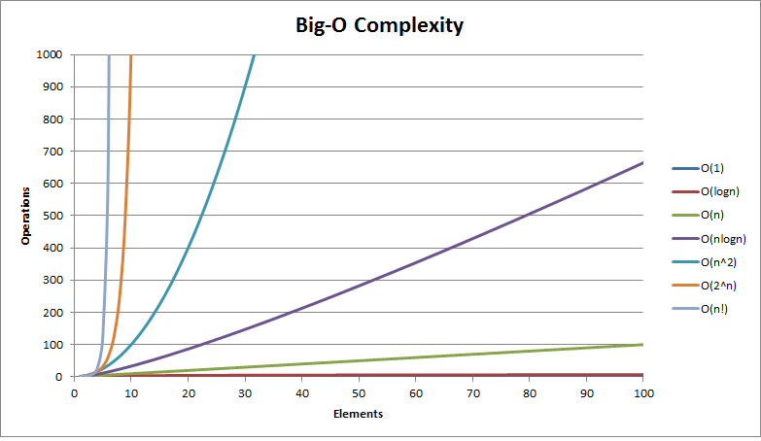

Slide 18
Contoh Kasus (Lagi)
Analisa algoritma fungsi Faktorial

Slide 19
Contoh Kasus (Lagi)
Analisa algoritma Bubble Sort

Slide 20
Contoh Kasus (Lagi)
Analisa algoritma Insertion Sort

